Slide 1

Hits don’t lie
¿Comparten características
las canciones más populares?
Evelyn Antelo

Slide 2

1 Smells like algorithm
Hipótesis
2 Spotify fields forever
Descripción del dataset y las variables
3 Nothing compares 2 U
EDA en Python
4 All you need is DAX
Dashboard en PowerBI
5 Thank you for the music
Conclusiones
Bonus track

Slide 3
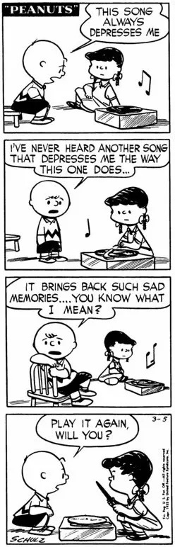

Slide 4
hipótesis
las canciones más populares comparten características musicales

Slide 5

dataset en formato CSV
características musicales determinadas
por un análisis de Spotify
114K tracks de Spotify de 114 géneros musicales
🎹 Spotify Tracks Dataset
datos obtenidos de la API de Spotify
https://www.kaggle.com/datasets/maharshipandya/-spotify-tracks-dataset
22 de octubre de 2022

Slide 6
variables
popularity
duration_ms
tempo
loudness
key
mode time_signature
explicit
danceability
energy
speechiness acousticness
instrumentalness
liveness
valence
track_id
artists
album_name
track_name
track_genre

Slide 7
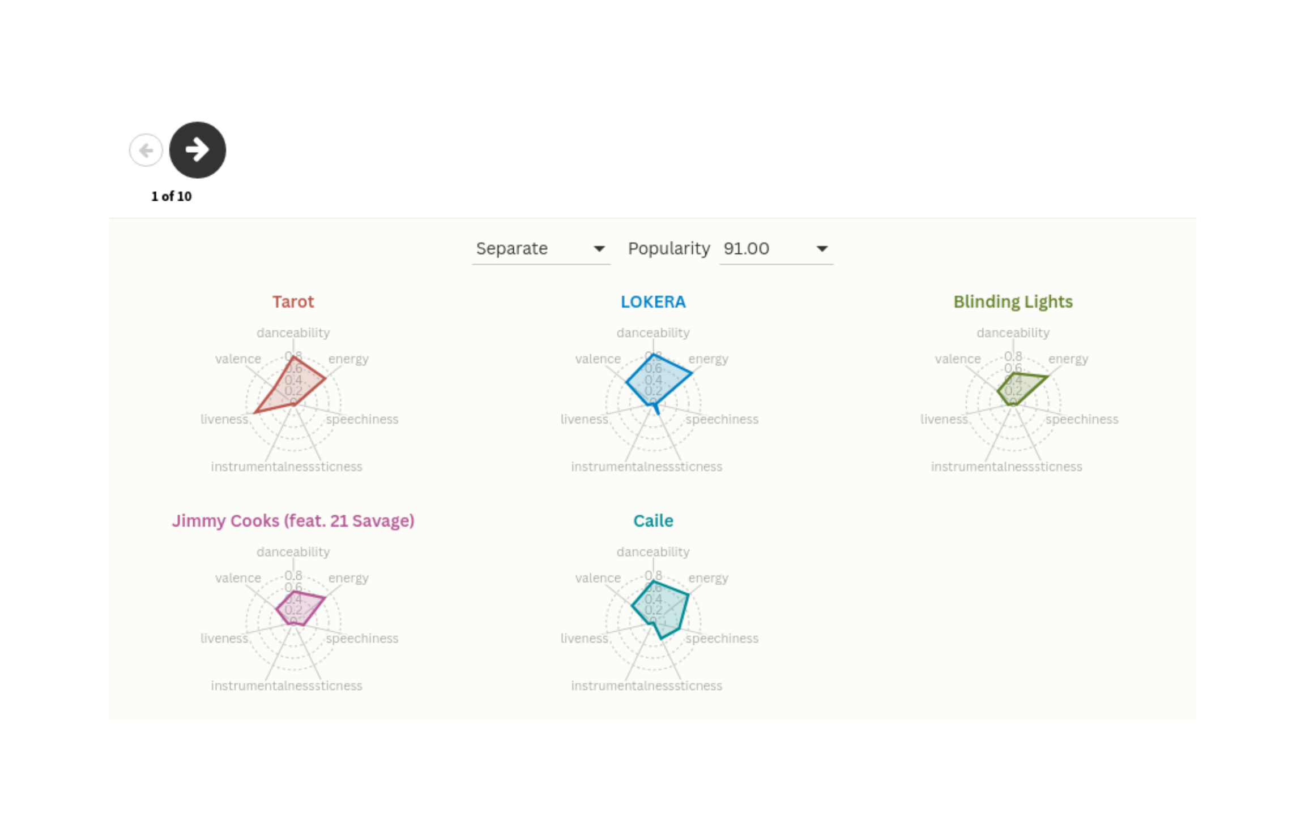

Slide 8
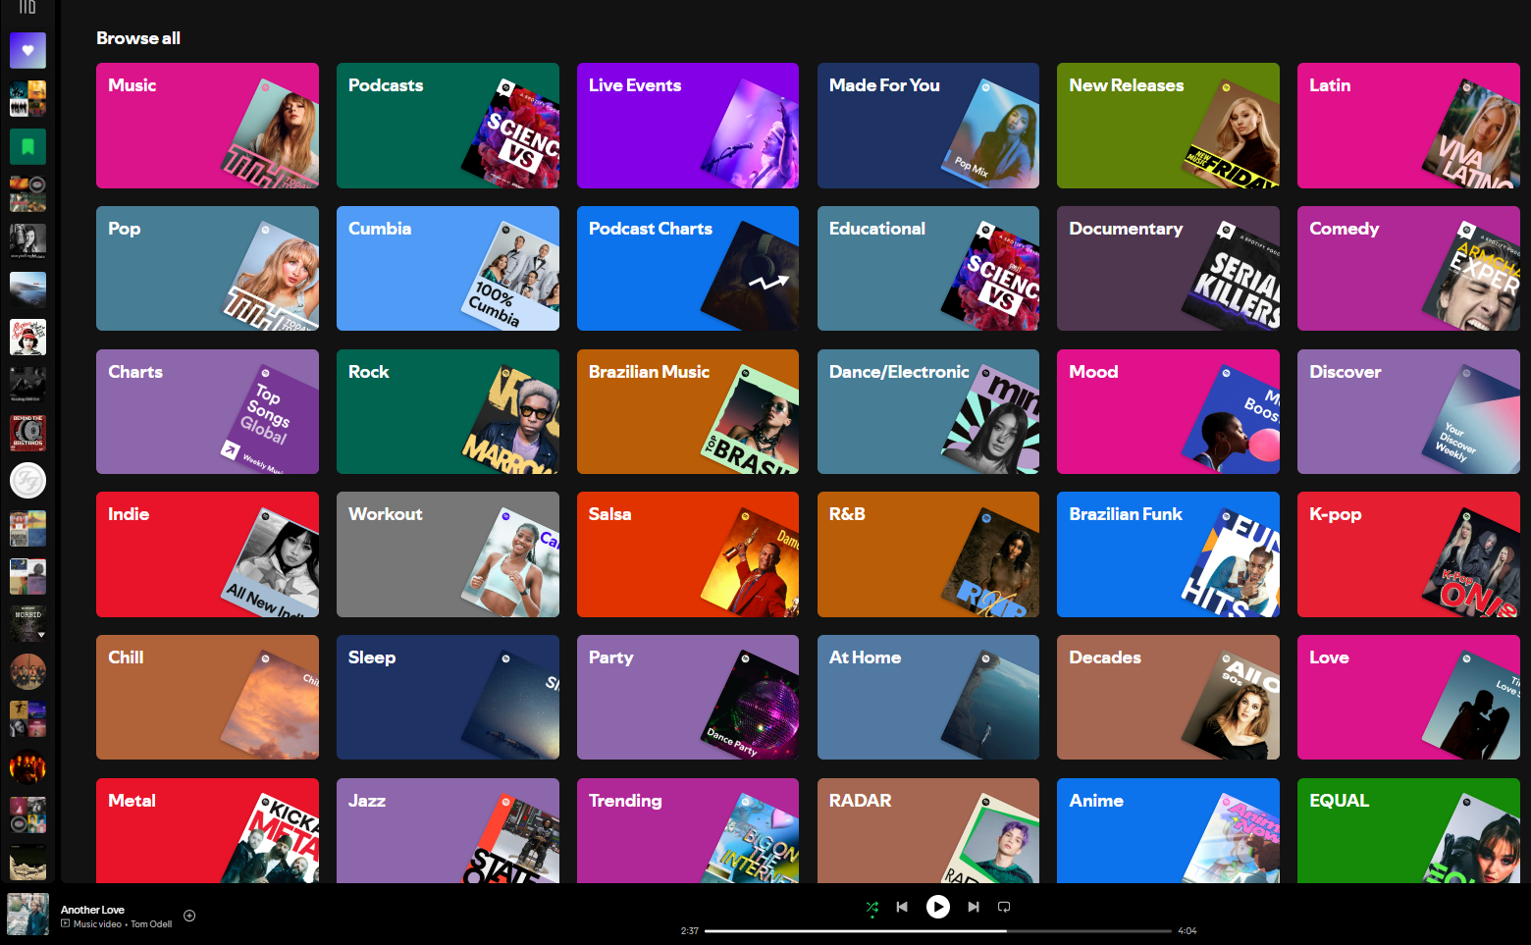
análisis exploratorio de datos
en Python

Slide 9
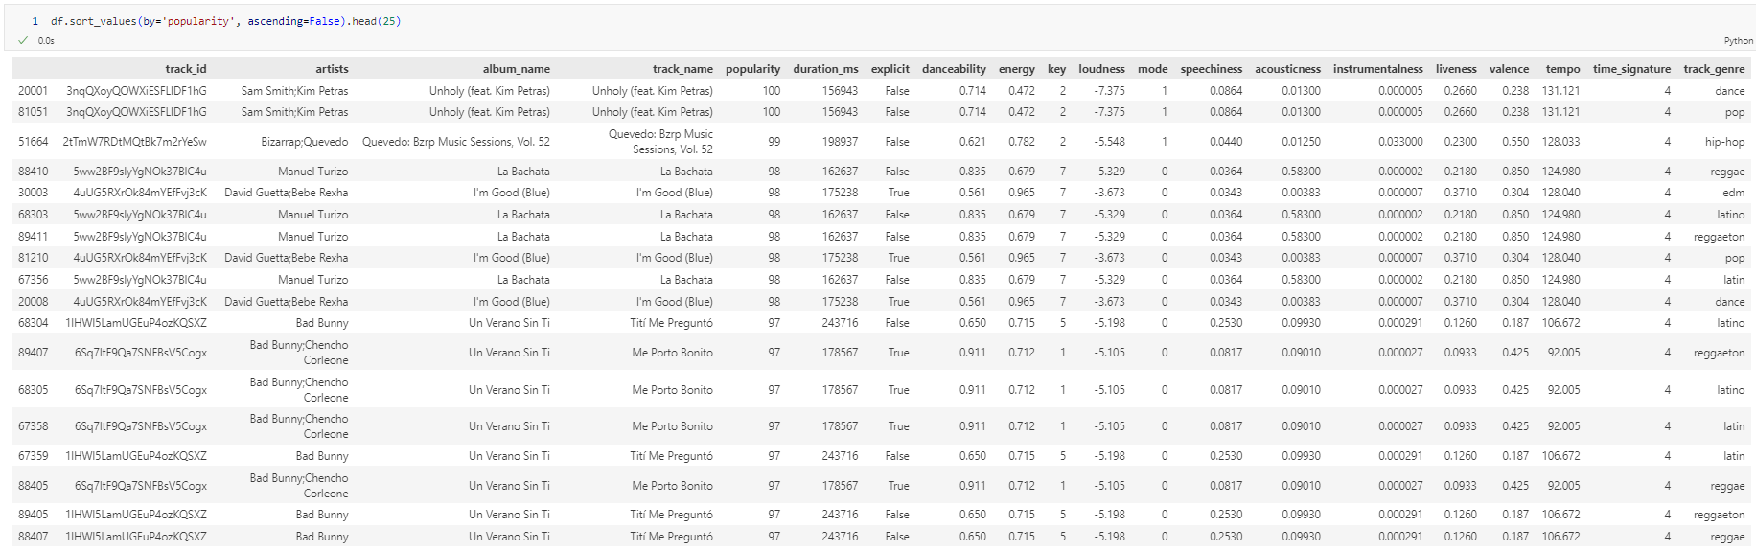
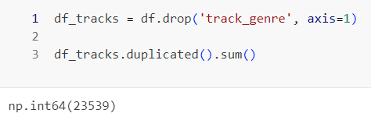
duplicados
el género se corresponde con el artista

Slide 10
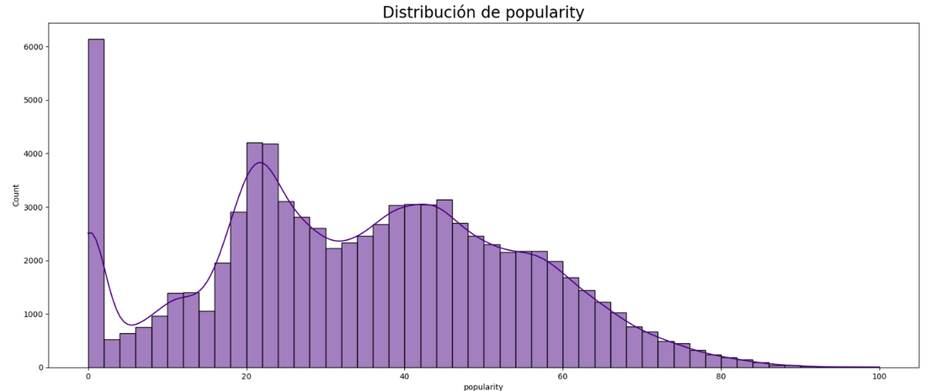
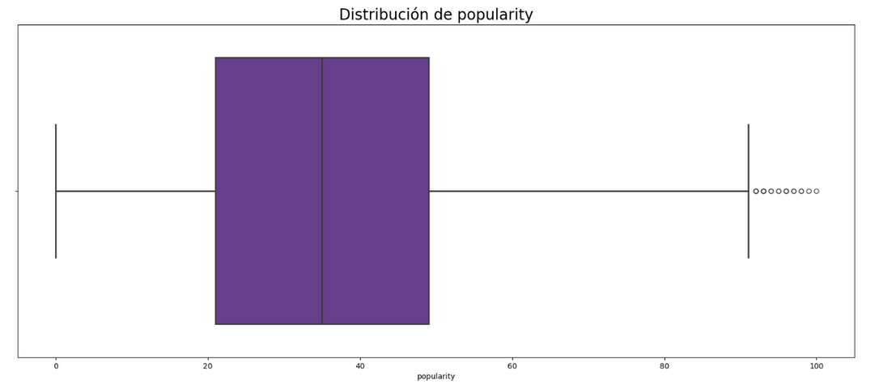
popularity
“Es calculada por un algoritmo y se basa, mayormente, en la cantidad de reproducciones que ha tenido el track y qué tan recientes fueron esas reproducciones.”
definición de Spotify

Slide 11
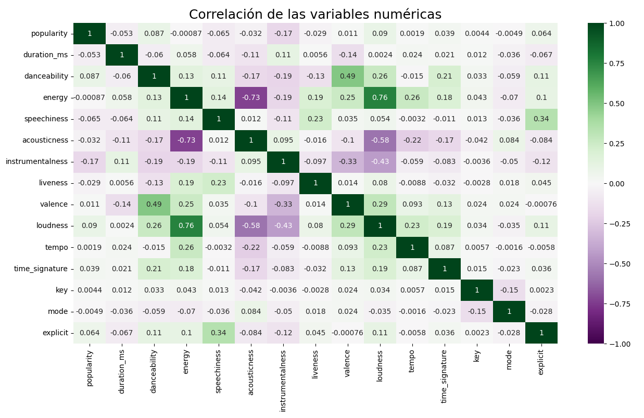
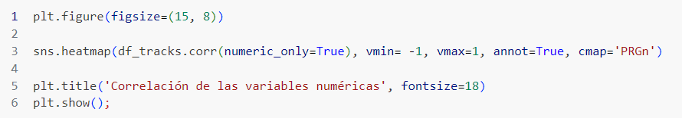

Slide 12
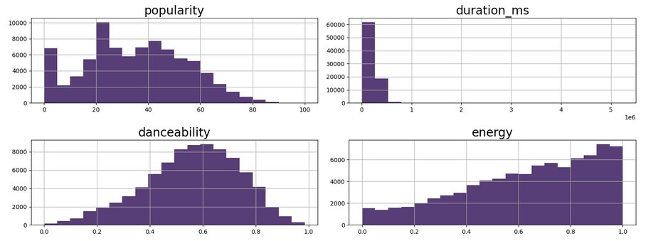
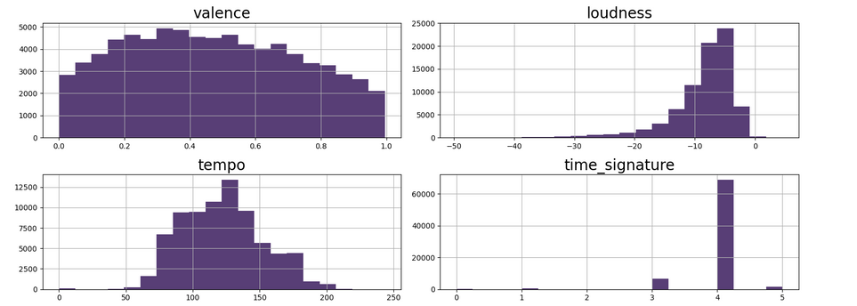
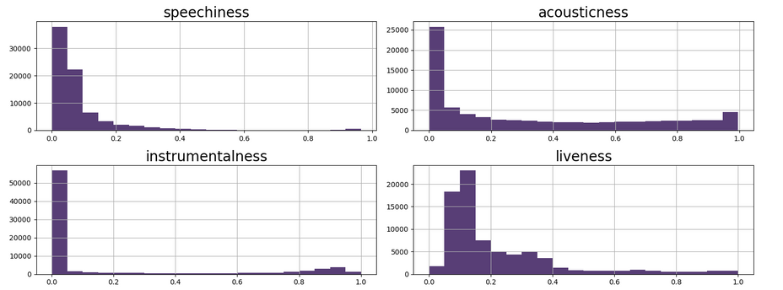
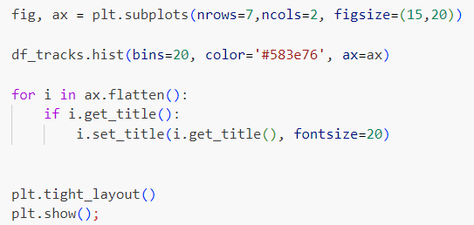
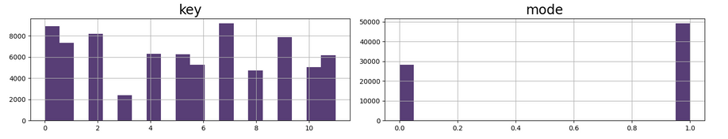

Slide 13

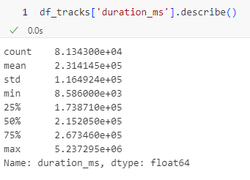
Duración media: 3:51
Duración mínima: 0:08
Duración máxima: 87:17

Slide 14
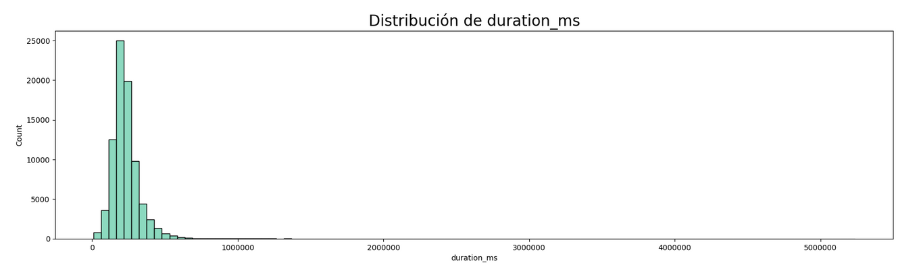
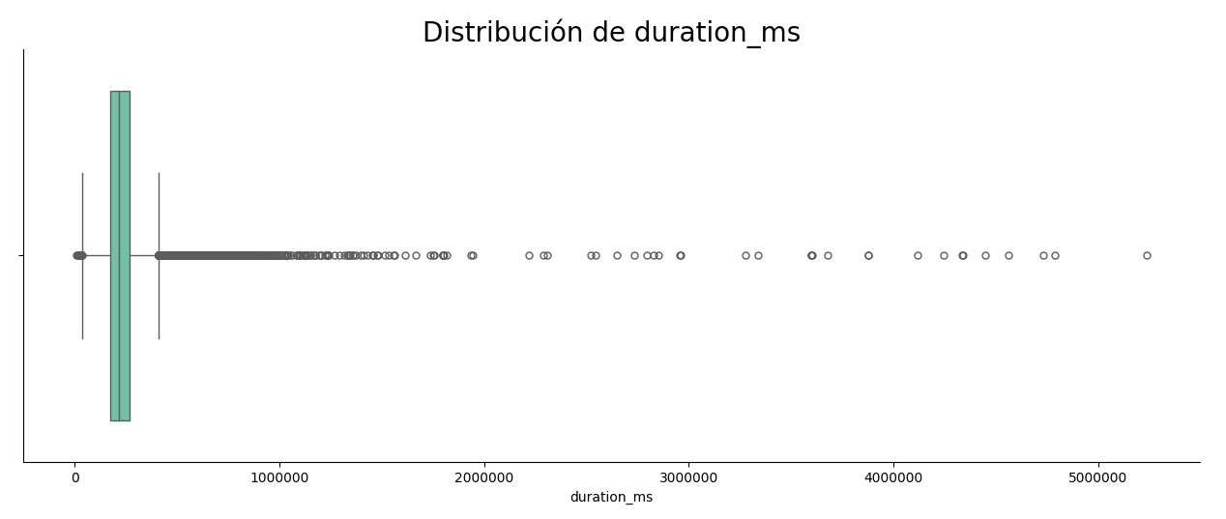

Slide 15
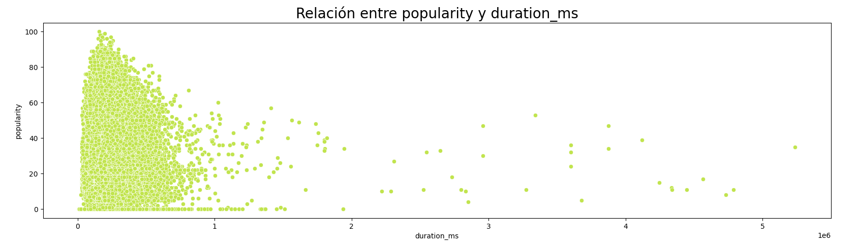

Slide 16
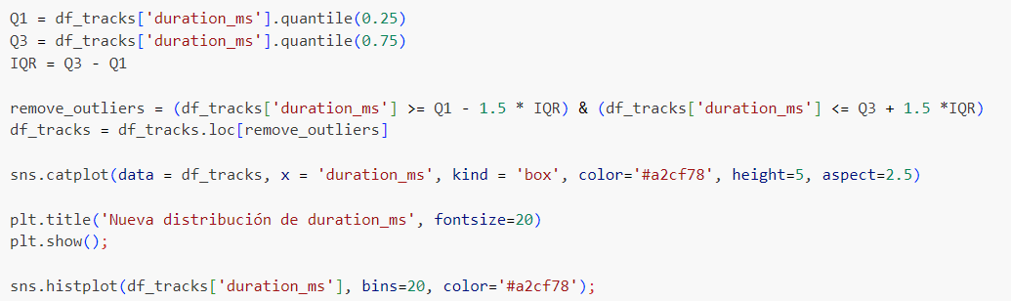
se eliminan los outliers utilizando el método .quantile()

Slide 17
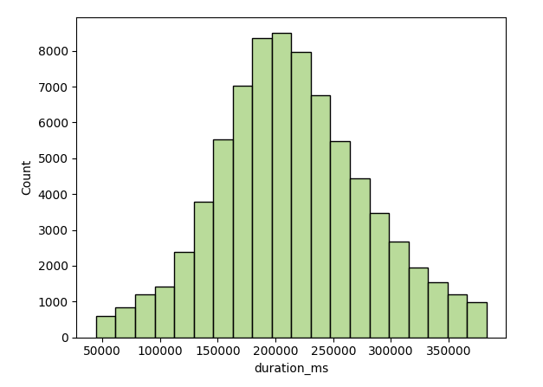
nueva distribución de duration_ms
tras eliminar los outliers
El nuevo dataframe tiene 77559 registros
Duración media: 3:36
Duración mínima: 0:33
Duración máxima: 6:47

Slide 18
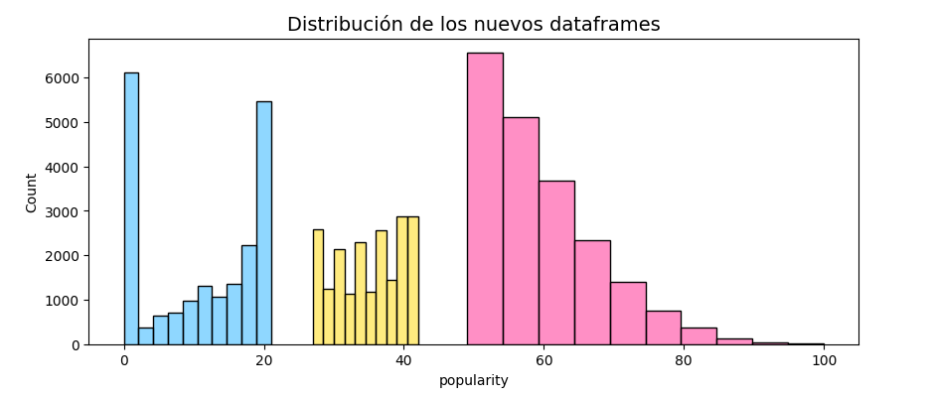
segmentación del dataframe
para comparar las características de los tracks con diferentes popularidades

Slide 19
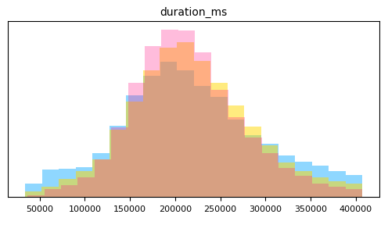
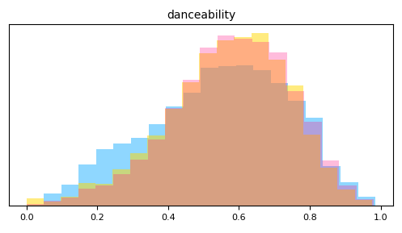
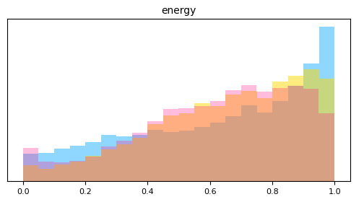
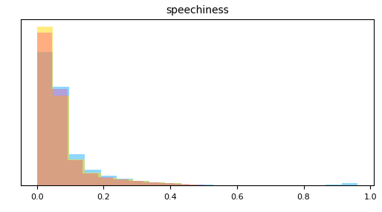
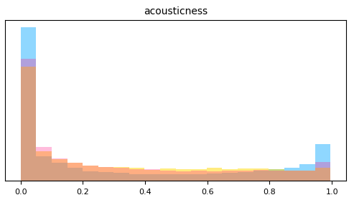
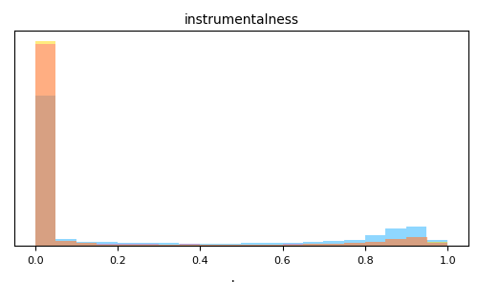
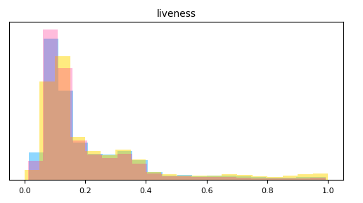
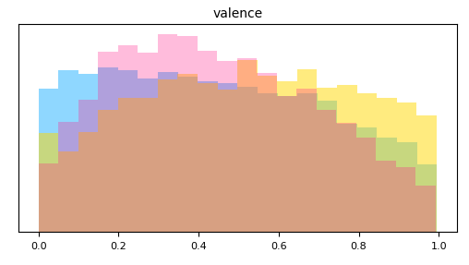
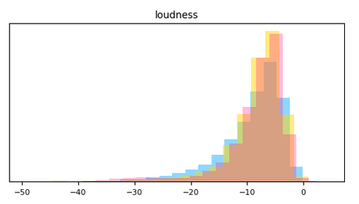
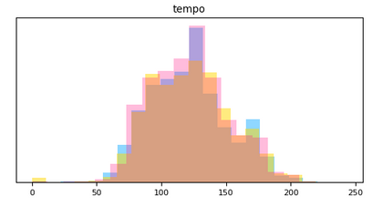
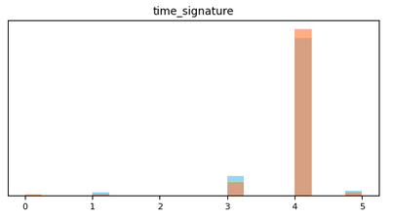
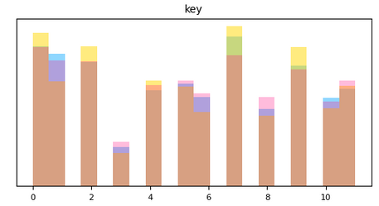
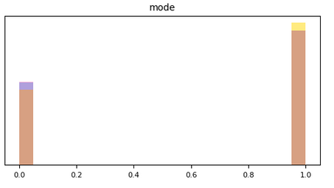
popularidad alta
popularidad media
popularidad baja

Slide 20
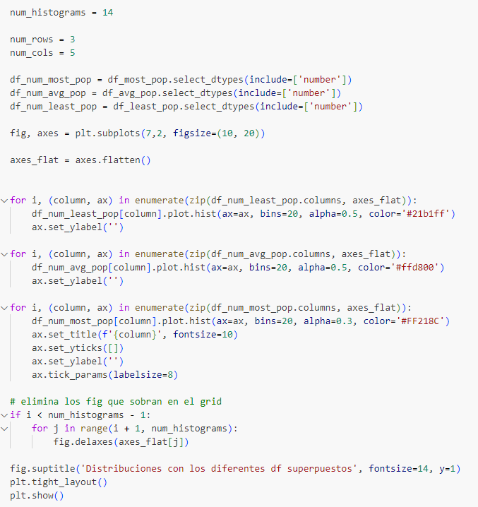
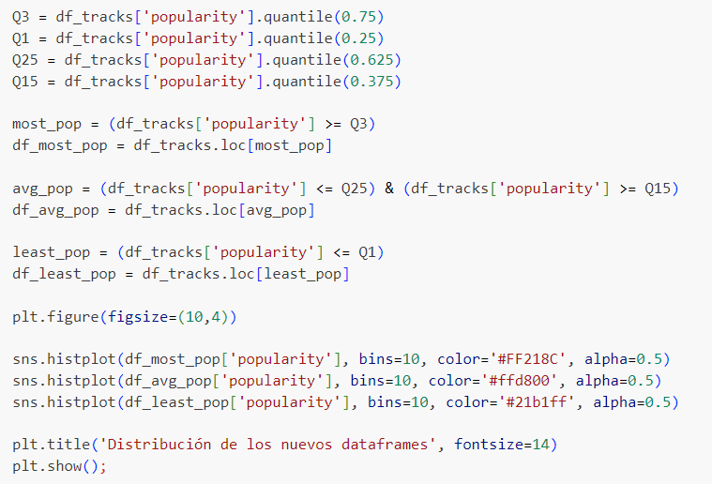
histogramas combinados
segmentación del dataframe

Slide 21
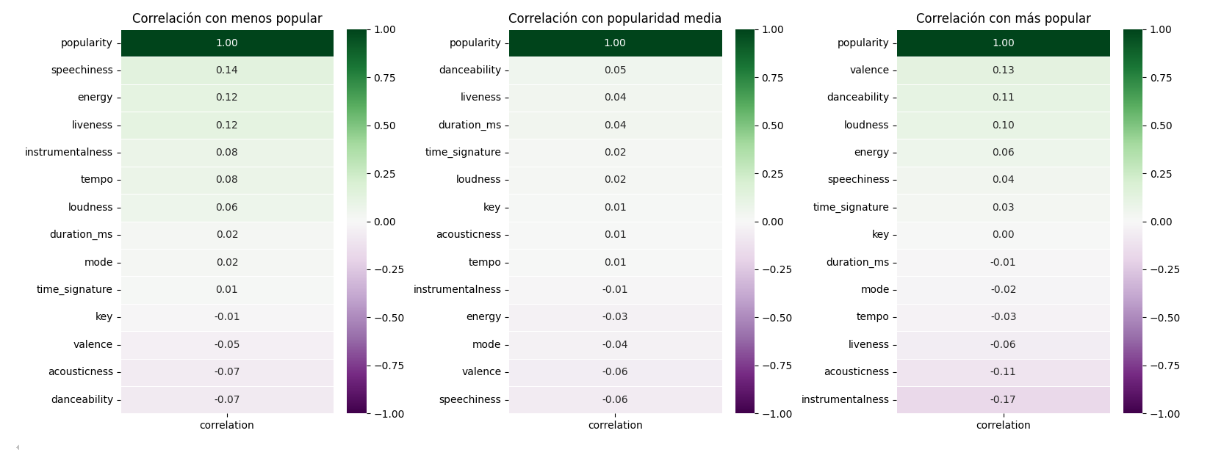
no existen correlaciones significativas

Slide 22
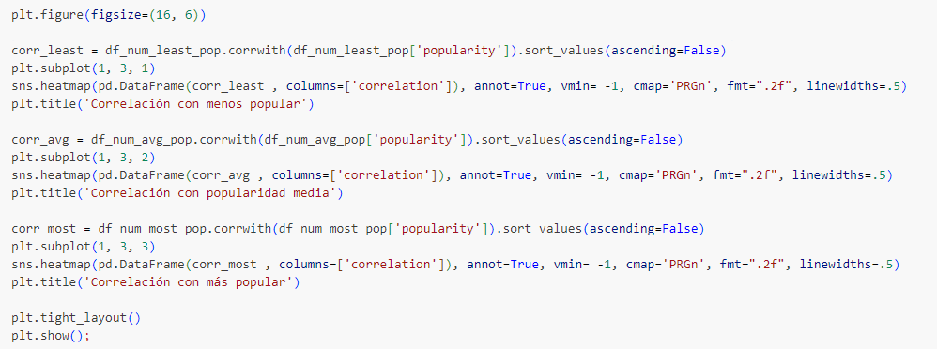
código para las tres columnas de correlación

Slide 23
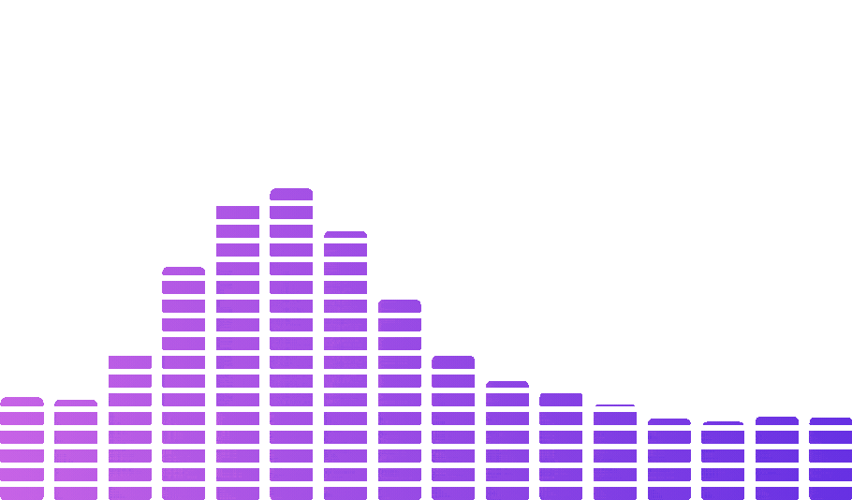

visualizaciones en Power BI

Slide 24
hipótesis
las canciones más populares comparten características musicales
la popularidad de una canción depende de muchos factores
algunas características sí varían, pero sin correlación con la popularidad

Slide 25


bonus track

Slide 26
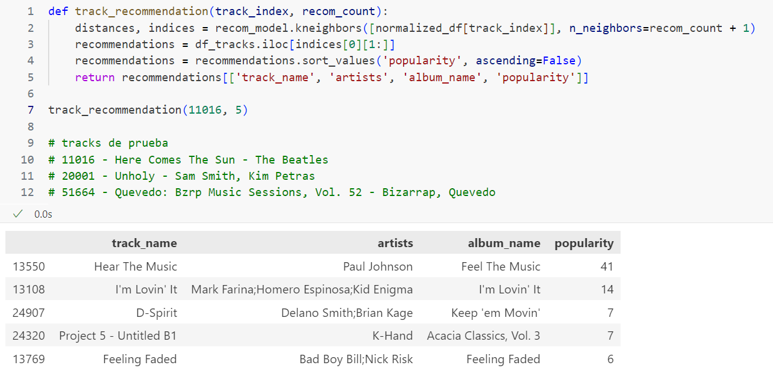
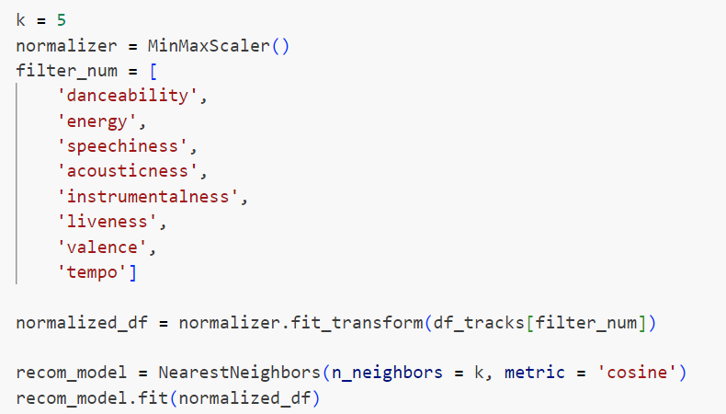
recomendador de canciones
se clasifican los tracks según sus variables
para obtener recomendaciones
de canciones similares

Slide 27

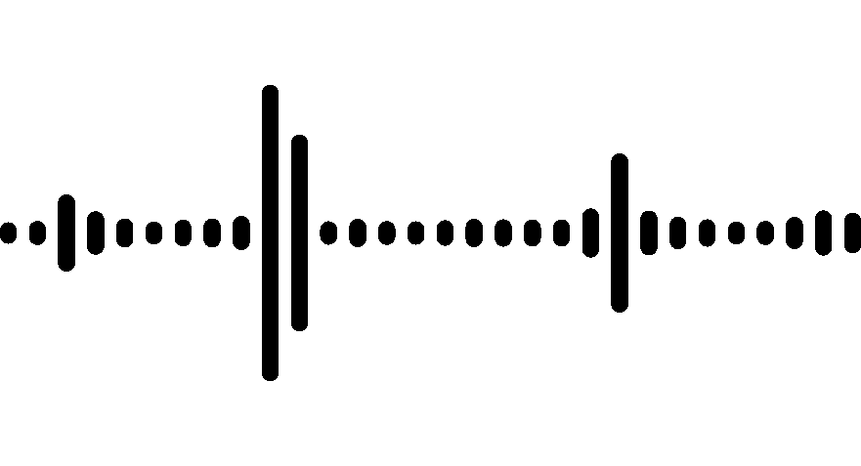
gracias!
Evelyn Antelo

